Slide 1
NUMBERLINK
Tymoteusz Walc
Adrian LIs
Wojciech Kielich

Slide 2

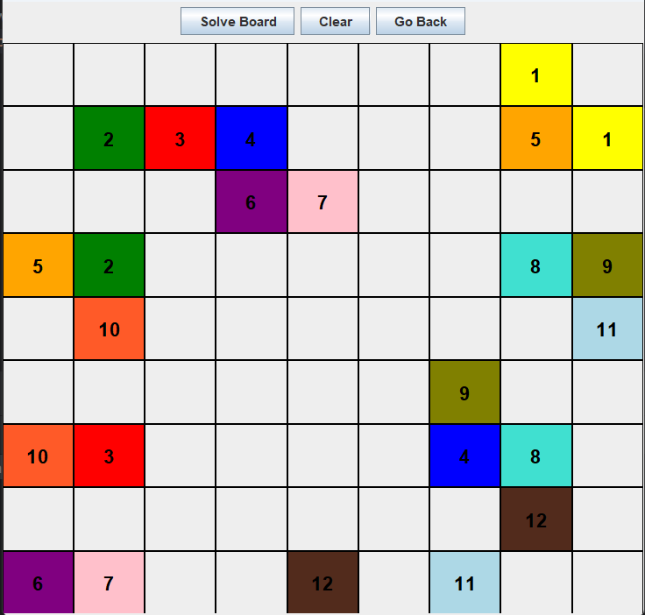
Czym jest?
Aplikacja okienkowa umożliwiająca grę w Numberlink

Slide 3
Podział w grupie
Kontrola gry – Wojtek
Gui – Wojtek, Tymek
Model gry – Wojtek, Tymek
Generator – Adrian
Solwer – Tymek

Slide 4
